Slide 1


Fetch Api ve Chart.js ile Grafik Tabloları
Sunan: Mahire Zühal Özdemir

Slide 2
Fetch Api Nedir,Ne İşe Yarar?
FetchApi,ağ istekleri oluşturmak için kullanılan bir Js apisidir.İlk olarak ES6 (EcmaScrippt 2015 ) ile tanıtılmıştır. Asenkron olarak veri alıp işlememizi sağlar.Daha önceleri kullanılan callback yapısı yerine promise yapısını kullanır.Sunucu bağlantısında hata olmadığı sürece hata döndürmez.
Fetch Api Yapısı:
fetch: Veri çekmek istediğimiz kaynak adresi
method:Fetch metodudur.Varsayılan olarak GET kullanılır. POST,PUT,DELETE değerlerinide alabilir.
body:İstek gönderirken,bulunması gereken verileri tutar.
Authorization:Sunucuya geçerli kimlik bilgilerini gönderir.Genellikle token kullanılır.
Headers:İstek başlıklarını oluşturur. İçerik türü, kimlik doğrulama bilgilerini içerebilir.
2/20

Slide 3
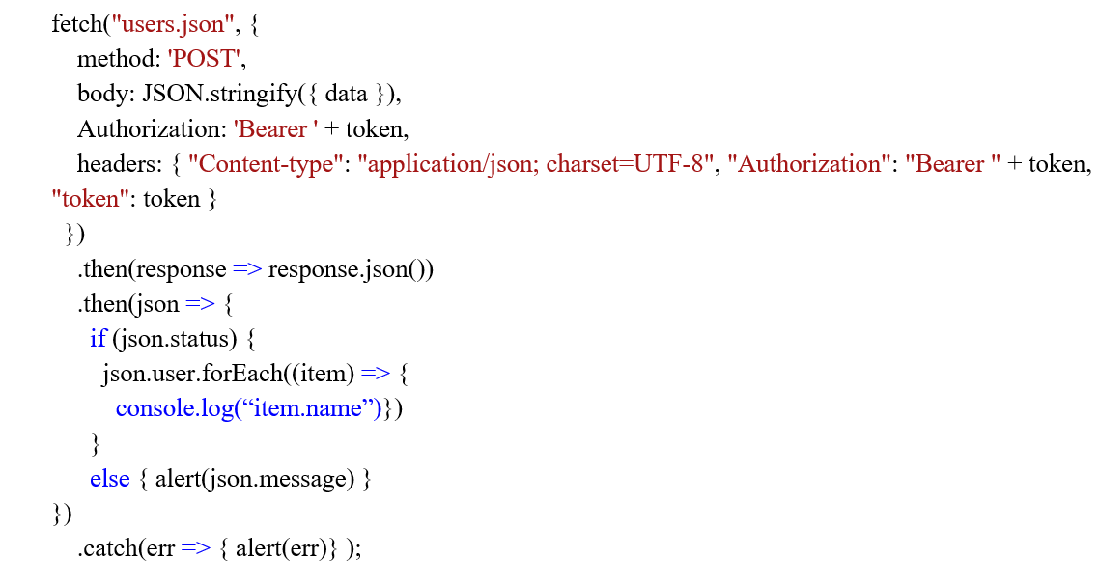

3/20

Slide 4
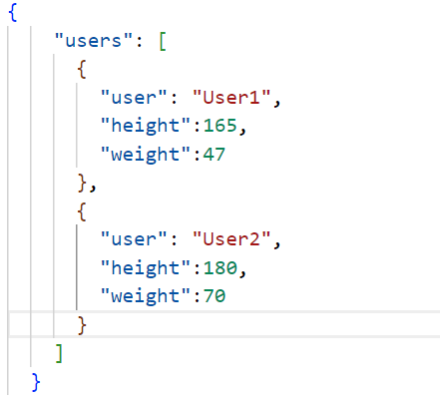

Fetch işlemi sonucunda yanıt bir çok türde gelebilir. Bizim örneğimizde verile json formatında gelip işleniyordu.Bu yüzden response.json() fonksiyonu kullanıldı.Bunun yerine kullanabileceğimiz fonksiyonlar aşağıdaki gibidir.
.blob() ,.formData() , .arrayBuffer() , .text()
4/20

Slide 5

ChartJSNedir,Ne İşe Yarar?
ChartJS grafik oluşturmak ve veri görselleştirmek için yaygın olarak kullanılan bir JS kütüphanesidir. Matematik ve geometride de çokça gördüğümüz çizgi grafiği, yuvarlak diagram,dağılım grafiği,halka grafiği gibi birçok grafiği oluşturmayı sağlar.
Html elementi olan canvas içine yerleştirilir.
Responsive yapıyı destekler.
Özelleştirilebilir seçenekler içerir.(options)
Olay etkinliğini destekler. (onclick,onHover,mouseout…)
5/20

Slide 6
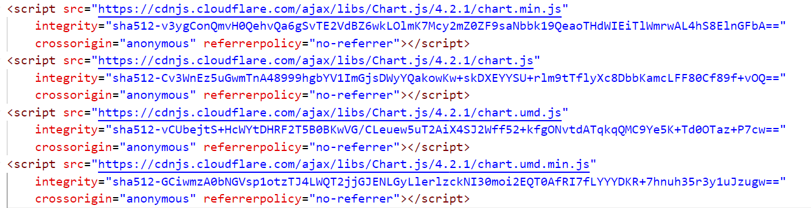
HTML5 ve JS ile Chartjs Grafikleri
Öncelikle .html ve .js uzantılı dosyamızı oluşturalım.
Html içinde, grafiğin yerleşeceği canvas elementini oluşturalım.
ChartJs’ikullanabilmek için import edelim.
6/20

Slide 7
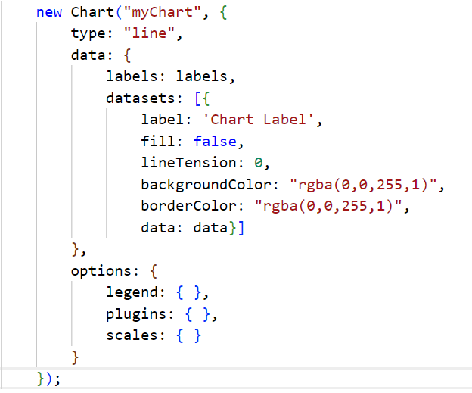
Oluşturmak istediğimiz grafik türünü belirleyelim.
ChartJS’in sağladığı grafik türleri:
ScatterPlot,LineChart,BarChart,Pie Chart,Donut Chart, Bubble Chart, Area Chart,Radar Chart, Mixed Chart
Linechart oluşturmak için JS dosyamızı açarız.Aşağıdaki kod örnek bir Chart oluşturma bloğudur.
7/20

Slide 8
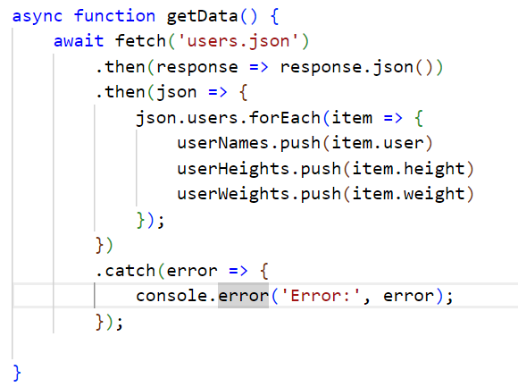
Grafiğimizdeki x ve y ekseni değerlerini Fetch api ile çekeceğimiz için öncelikle ‘getData’ adında asenkron bir fonksiyon oluşturalım.
8/20

Slide 9
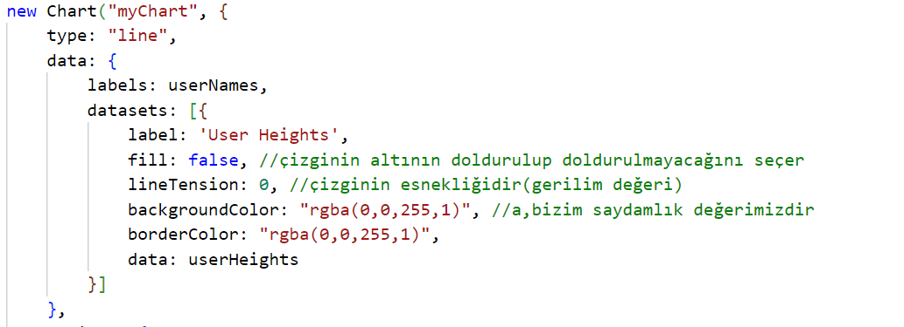

Grafikte göstermek istediğimiz verileri çektikten sonra line chart’a ekliyoruz.
9/20

Slide 10
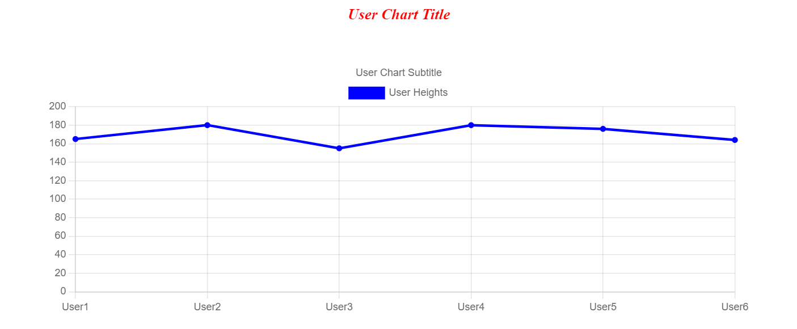
Line Chart
10/20

Slide 11
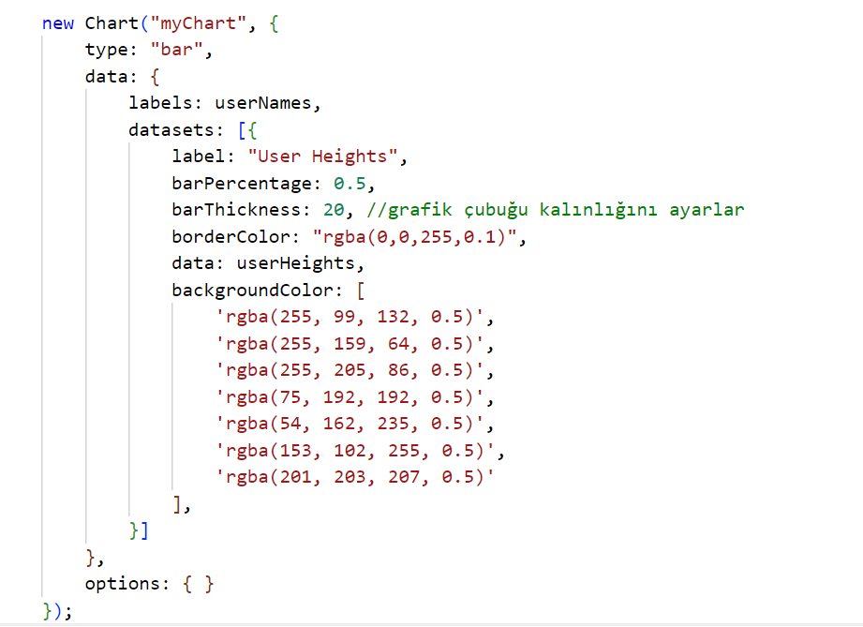
Verileri elde ettikten farklı grafikler ile gösterebiliriz. Bar grafiği oluşturmak için;
11/20

Slide 12
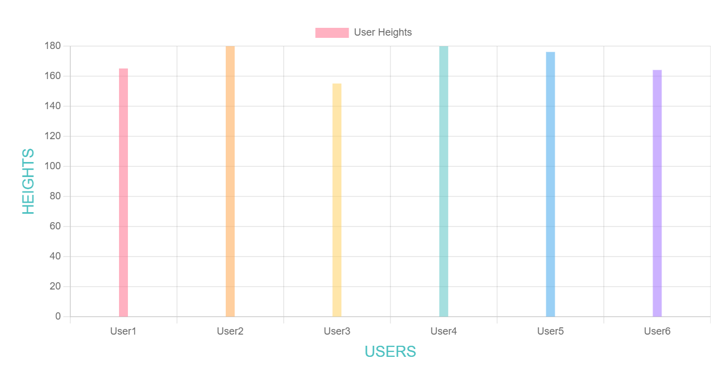
Bar Chart
12/20

Slide 13
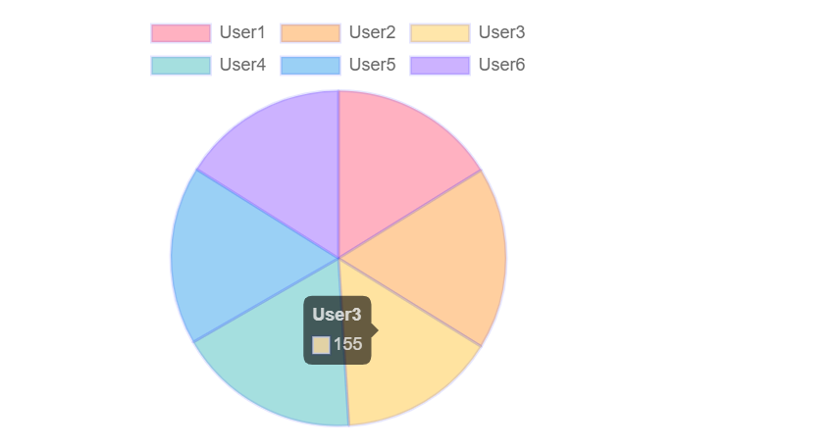
Pie Chart
13/20

Slide 14
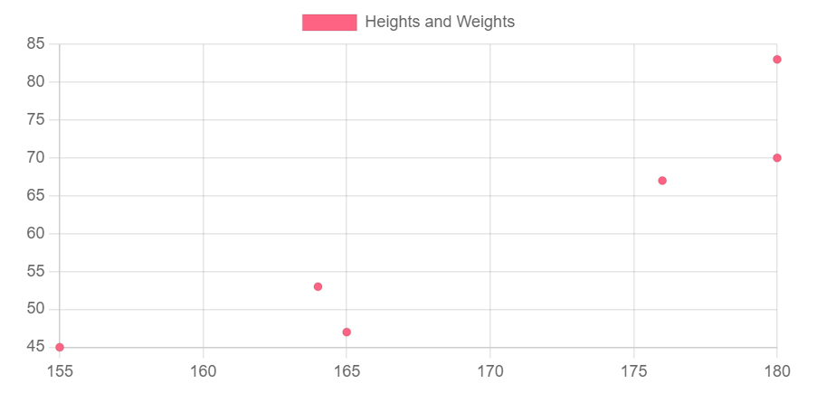
Scatter Plot
14/20

Slide 15
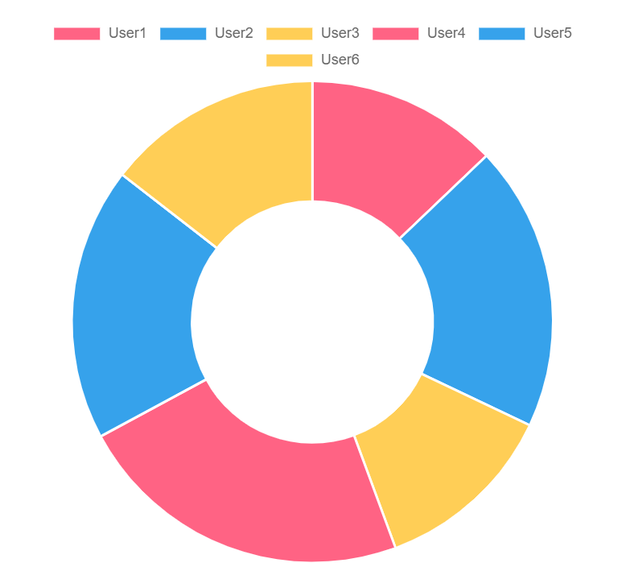
Doughnut Chart
15/20

Slide 16
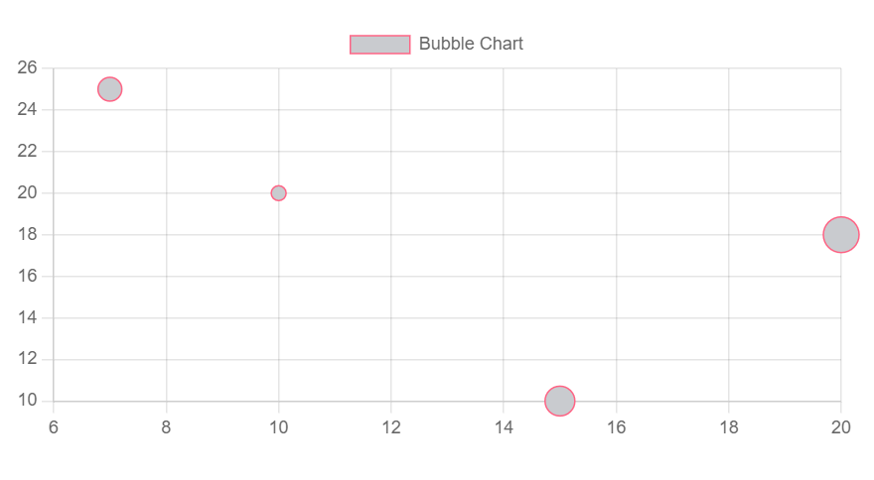
Bubble Chart
16/20

Slide 17
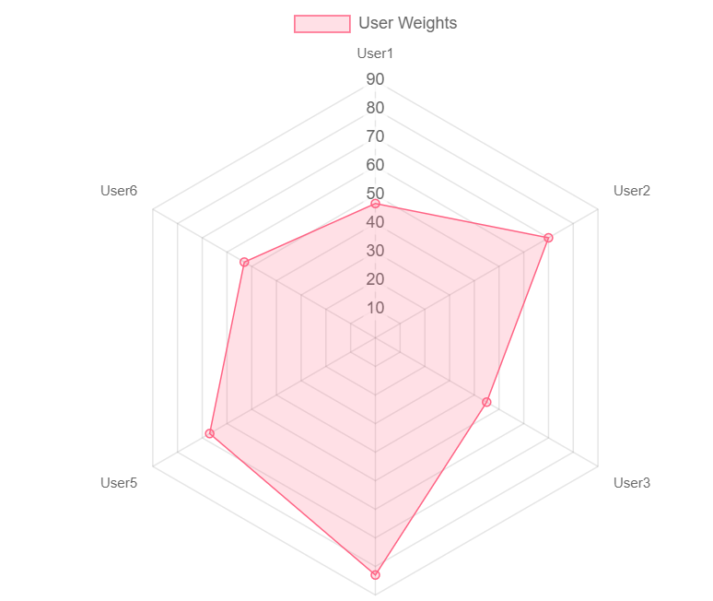
Radar Chart
17/20

Slide 18
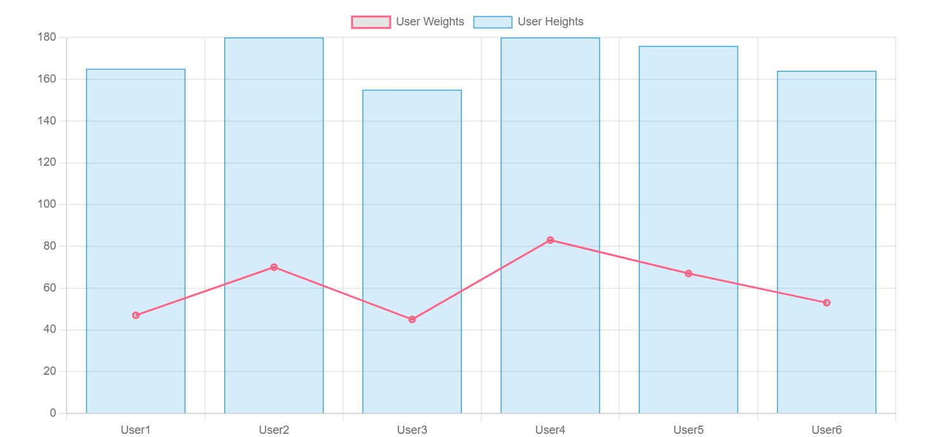
Mixed Chart
18/20

Slide 19
01
Chart.js | Open source HTML5 Charts for your website (chartjs.org)
02
Using the Fetch API - Web APIs | MDN (mozilla.org)
Referanslar
03
Fetch API ile Çalışmak Dersi | Patika.dev
04
Chart.js (w3schools.com)
19/20

Slide 20

Teşekkürler
Bana sorunuz var mı?

